Slide 1
Dr.Vishwajeet Singh Parmar Dept.,of A.I.H.C & Archaeology Vikram University, Ujjain (M.P.) Date: Wednesday, April 22, 2020
B.A. II SEMESTER
ANCIENT WORLD CIVILIZATION
(विश्व की प्राचीन सभ्यताएं)
PART-2

Slide 2
मेसोपोटामिया की सभ्यता : (Civilization of Mesopotamia)
मेसोपोटामिया में चार प्रसिद्ध सभ्यताएं हुईं हैं –
सुमेरिया
बेबीलोन
असीरिया
कैल्ड्रिया
जिनमें से सुमेरियन सभ्यता, बेबीलोनियन सभ्यता और असीरियन सभ्यता मुख्य हैं|

Slide 3
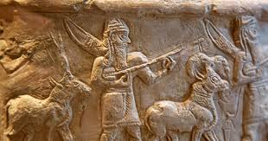
सुमेरियन सभ्यता :
-मेसोपोटामिया में जिन इतिहास प्रसिद्ध सभ्यताओं का विकास हुआ, उनमें कालक्रम की दृष्टि से सुमेरियन सभ्यता का स्थान प्रथम है| सुमेरी सभ्यता सबसे पुरानी है, जिसका समय ईसा से 3500 वर्ष पूर्व माना जाता है| इस सभ्यता के नामकरण का आधार सुमेर नामक नगर है| यह दजला फ़रात नदी का दक्षिणी भाग है|

Slide 4
-सुमेर की भौतिक भौगोलिक स्थिति ऐसी थी कि यहां जीवनक्रम निश्चित हो सकता था| अतः सबसे पहले भ्रमणशील मनुष्य ने इसे ही अपने स्थायी जीवन के लिए उपयुक्त पाया| इनके द्वारा एक ऐसी सभ्यता का विकास किया गया जिसने आने वाली मेसोपोटामिया की सभ्यताओं के लिए आधारशिला का कार्य किया|
-वास्तव में दजला फ़रात नदी की घाटी में पल्लवित पुष्पित सभ्यताओं को मूल प्रेरणा सुमेरिया से ही प्राप्त होती है| मेसोपोटामिया में सामाजिक एवं आर्थिक संगठन, कानून, धर्म,लिपि तथा विज्ञान के बहुत से तत्वों के आदि आविष्कर्ता सुमेरियन ही थे|

Slide 5
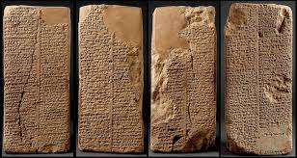
लिपि :
संसार की सबसे पुरानी लिपि का जन्म सुमेर में ही हुआ| गीली मिट्टी की पटिया पर कील जैसे औज़ार से गोदकर लिखी जाने वाली इस लिपि को कीलाक्षर लिपि कहते हैं| इस लिपि में संसार के सबसे पुराने व्यापारिक खाते बनाये गए और खातों में दुहरी प्रविष्टि या डबल एंट्री व्यवस्था का प्रयोग हुआ, जो आज तक प्रचलित है| इसी लिपि में प्राचीन कैलेंडर का भी निर्माण हुआ|

Slide 6
योगदान :
आज के जीवन में बैंकों और उनके खातों का कितना महत्त्व है, यह किसी से छिपा नहीं है, लेकिन आपको जानकर शायद आश्चर्य हो कि बैंकिंग प्रणाली का जन्म मेसोपोटामिया में ही हुआ था| जिस स्थान पर ईसा से लगभग 37 वर्ष पहले मनुष्य ने पहिये का आविष्कार किया था, वह यही था|
जैसे हमारे पुराणों में जल-प्लावन की कथा आती है, जिसमे मनु बच गए थे, ऐसी कहानियाँ संसार के अन्य प्राचीन ग्रंथों में भी मिलती हैं| मेसोपोटामिया में हज़ारों वर्ष पहले महाकाव्य रचने की प्रवृत्ति ने जन्म लिया था और यहीं गिलगमेश का का महाकाव्य रचा गया था| राजा गिलगमेश के इस कीर्ति ग्रन्थ में इसी प्रकार के जल-प्लावन का भी उल्लेख है|

Slide 7
पतन :
सुमेरी सभ्यता के पतन के बाद इस क्षेत्र में जो बाबुली या बेबीलोनियन सभ्यता पल्लवित हुई, उसके प्रसिद्ध सम्राट हम्मुराबी ने अत्यंत प्राचीन कानून और दंड संहिता बनाई| दंड को अपराध के बराबर होना चाहिए, जैसे- आँख के बदले आँख निकाली जानी चाहिए या हाथ काटने के बदले हाथ काटा जाना चाहिए, यह सिद्धांत हम्मुराबी का ही था|
यहूदियों के पवित्रतम तीर्थ सुलेमान के मंदिर को इसी ने ईसा पूर्व 586 में तोड़ा था और यरोशलम नगर को धवस्त किया था|

Slide 8
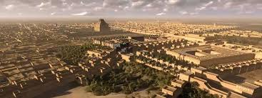
बेबीलोनियन सभ्यता :
सुमेरिया की सभ्यता के बाद बेबीलोनिया की सभ्यता का जन्म हुआ| इस सभ्यता का क्षेत्र भी वही क्षेत्र था जहाँ पर सुमेरिया की सभ्यता के जन्म हुआ था| इतिहासकारों के मतानुसार बेबीलोनिया के लोग संभवतः अरब के रेगिस्तान के घुमक्कड़ लोग थे और इन लोगों ने 2000 ईसा पूर्व के आसपास के समय में सुमेर पर विजय प्राप्त की और बेबीलोन को अपनी राजधानी बनाया| बेबीलोन को राजधानी बनाये जाने के कारण इस सभ्यता को लोगों ने बेबीलोनिया की सभ्यता का नाम दिया|

Slide 9
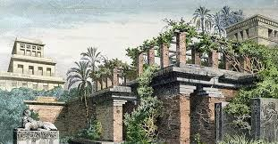
बेबीलोनिया की सभ्यता की राजधानी बेबीलोन थी और यहां का सर्व प्रमुख शासक हम्मूराबी था| हम्मूराबी ने बेबीलोन में 2123 ईसा पूर्व से 2080 ईसा पूर्व तक शासन किया था| हम्मूराबी को विश्व का प्रथम कानून निर्माता माना जाता है और हम्मूराबी की विधि संहिता आज भी चर्चा में रहती है| इसी वंश के नेबूशद्नज़र ने फ़ुरात नदी के पूर्वी किनारे पर संसार के सात आश्चर्यों में से एक, बाबुल के झूलते बाग़ बनवाए थे, जिनमें नीची ज़मीन से ऊंचाई पर बने बागों में सिंचाई की अद्भुत व्यवस्था की गयी थी|

Slide 10
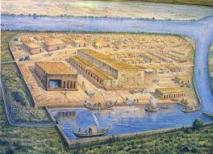
बेबीलोनियन सभ्यता की कला :
बेबीलोन की सभ्यता में इमारतों का विकास हुआ और इस सभ्यता के निवासी इमारतों के बड़े ही कुशल निर्माता थे| इस सभ्यता के निवासियों ने कई नगरों को बसाया और नगर के चारों ओर दीवारें भी बनवाई| इस सभ्यता में सुन्दर बाँध भी बनाये गए थे जिनसे कृषि कार्य को सुनियोजित किया जा सके| इस काल में मूर्तियों को भी बनाया गया| इसके अतिरिक्त इस सभ्यता के मंदिरों में चित्रकला देखने को मिलती है|

Slide 11
लिपि :
बेबीलोनिया में हम्मूराबी के शासन से पूर्व “कीलाक्षर लिपि” का प्रयोग किया जाता था| हम्मूराबी के शासन काल में इस सभ्यता के लोगों ने सुमेरिया की कीलाक्षर लिपि में सुधार करके उसे ही अपना लिया|

Slide 12
वैज्ञानिक प्रगति:
बेबिलोनिया के निवासी कला शिक्षा एवं साहित्य के अतिरिक्त वैज्ञानिक दृष्टिकोण से भी बहुत संपन्न थे| इस सभ्यता के निवासियों ने खगोल शास्त्र एवं ज्योतिष शास्त्र में प्रगति की| यह लोग जोड़, गुणा भाग तथा घटाना आदि गणितीय सूत्रों से परिचित थे| इस सभ्यता के निवासियों ने गणित के क्षेत्र में काफी प्रगति की थी और गुणा की पद्धति का अविष्कार भी इसी सभ्यता के लोगों ने किया था| इस सभ्यता के लोगों ने जल घड़ी एवं सूर्य घड़ी का भी निर्माण किया था|
बेबीलोनिया की सभ्यता विश्व की प्राचीनतम सभ्यताओं में से एक थी| यह सभ्यता बहुत ही उन्नत एवं वैज्ञानिक दृष्टिकोण से सक्षम थी| इसी सभ्यता के कारण विश्व में ज्योतिष का प्रसार भी हुआ और ऐसा माना जाता है कि इस सभ्यता ने ही ग्रहों, नक्षत्रों आदि का नामकरण किया| इस सभ्यता के लोगों को मीनारें, गुंबदे, मस्जिदे आदि बनाने का ज्ञान प्राप्त था, उन्होंने यह ज्ञान पूरे विश्व को प्रदान किया|

Slide 13
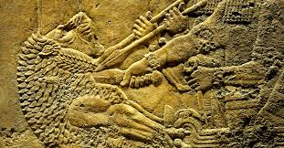
असीरियन सभ्यता :
हम्मूराबी के मृत्यु के उपरांत बेबीलोनिया का साम्राज्य कमजोर हो गया जिसके परिणाम स्वरुप असीरिया के लोगों ने बेबीलोन के क्षेत्र पर आक्रमण किया और बेबीलोन के क्षेत्रों पर अपना अधिकार कर लिया| असीरिया के लोग किसी बाहरी जाति या समूह से संबंधित नहीं थे बल्कि वे मेसोपोटामिया के ही रहने वाले थे| उनके राज्य में असुर नामक नगर के कारण वे असीरियन कहलाए| असीरिया का सबसे प्रसिद्ध शासक असीरि बेनीपाल था|

Slide 14
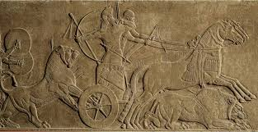
असीरियन सभ्यता की राजधानी निनेवे थी,यह राजधानी दजला नदी के किनारे स्थित थी| असीरिया की सभ्यता में राजा को ईश्वर का प्रतिनिधि माना जाता था|

Slide 15
बेबीलोनिया की सभ्यता की भांति असीरिया की सभ्यता भी कृषि पर आधारित थी और इस सभ्यता के लोगों का मुख्य व्यवसाय खेती करना ही था| असीरिया की सभ्यता के लोगों ने लोहे का प्रयोग करना प्रारंभ कर दिया था, इतिहासकारों के मतानुसार असीरिया के लोग लोहे के औजार बनाने वाले प्रथम लोग थे|
इतिहासकारों के मतानुसार असीरिया की सभ्यता के लोग असुर, मर्दुक व इश्तर की पूजा करते थे|

Slide 16
असीरिया के सभ्यता के लोगों ने वैज्ञानिक दृष्टिकोण से सर्वाधिक उन्नति की थी| इस सभ्यता के लोगों को औषधियों का ज्ञान बेबिलोनिया से प्राप्त हुआ था, और उन्होंने औषधियों के क्षेत्र में काफी विकास प्राप्त किया| इस सभ्यता के लोग खगोल शास्त्र के भी ज्ञाता थे इसके साथ ही साथ उन्हें वनस्पति विज्ञान का भी ज्ञान था| उन्होंने ऐसे पौधों की सूची बनाई थी जिसका उपयोग वह औषधियों के निर्माण में करते थे|
-समाप्त

